Slide 1
- multižánrový festival
- připomínání naší minulosti a propojování historie se současností
- platforma pro setkávání různých názorů, kultur a náboženství
Notes:
obecně o festivalu - kdy se koná, kolik akcí, jakého typu

Slide 2
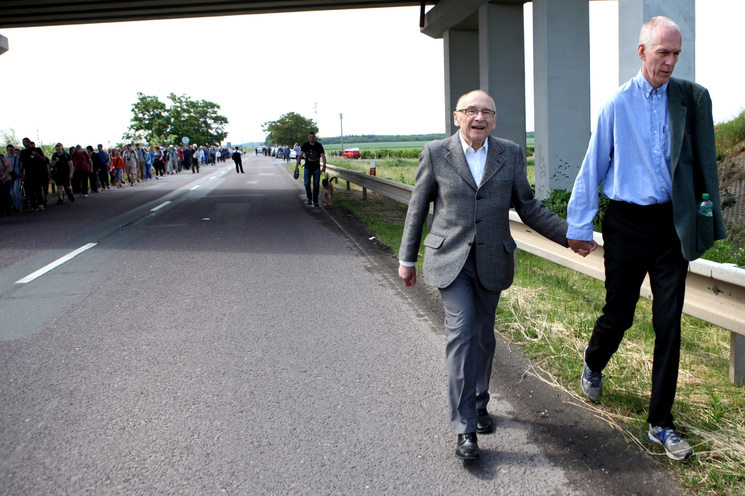
2015: Rok smíření
„Chtěl bych využít příležitosti dnešního dne k tomu, abych našim sousedům z hloubi duše poděkoval za jejich suverénní gesta a novou důvěru.“
Joachim Gauck, 20. června 2015
Notes:
blíže o roku smíření, Deklaraci smíření a společné budoucnosti a vzniku Pouti smíření

Slide 3
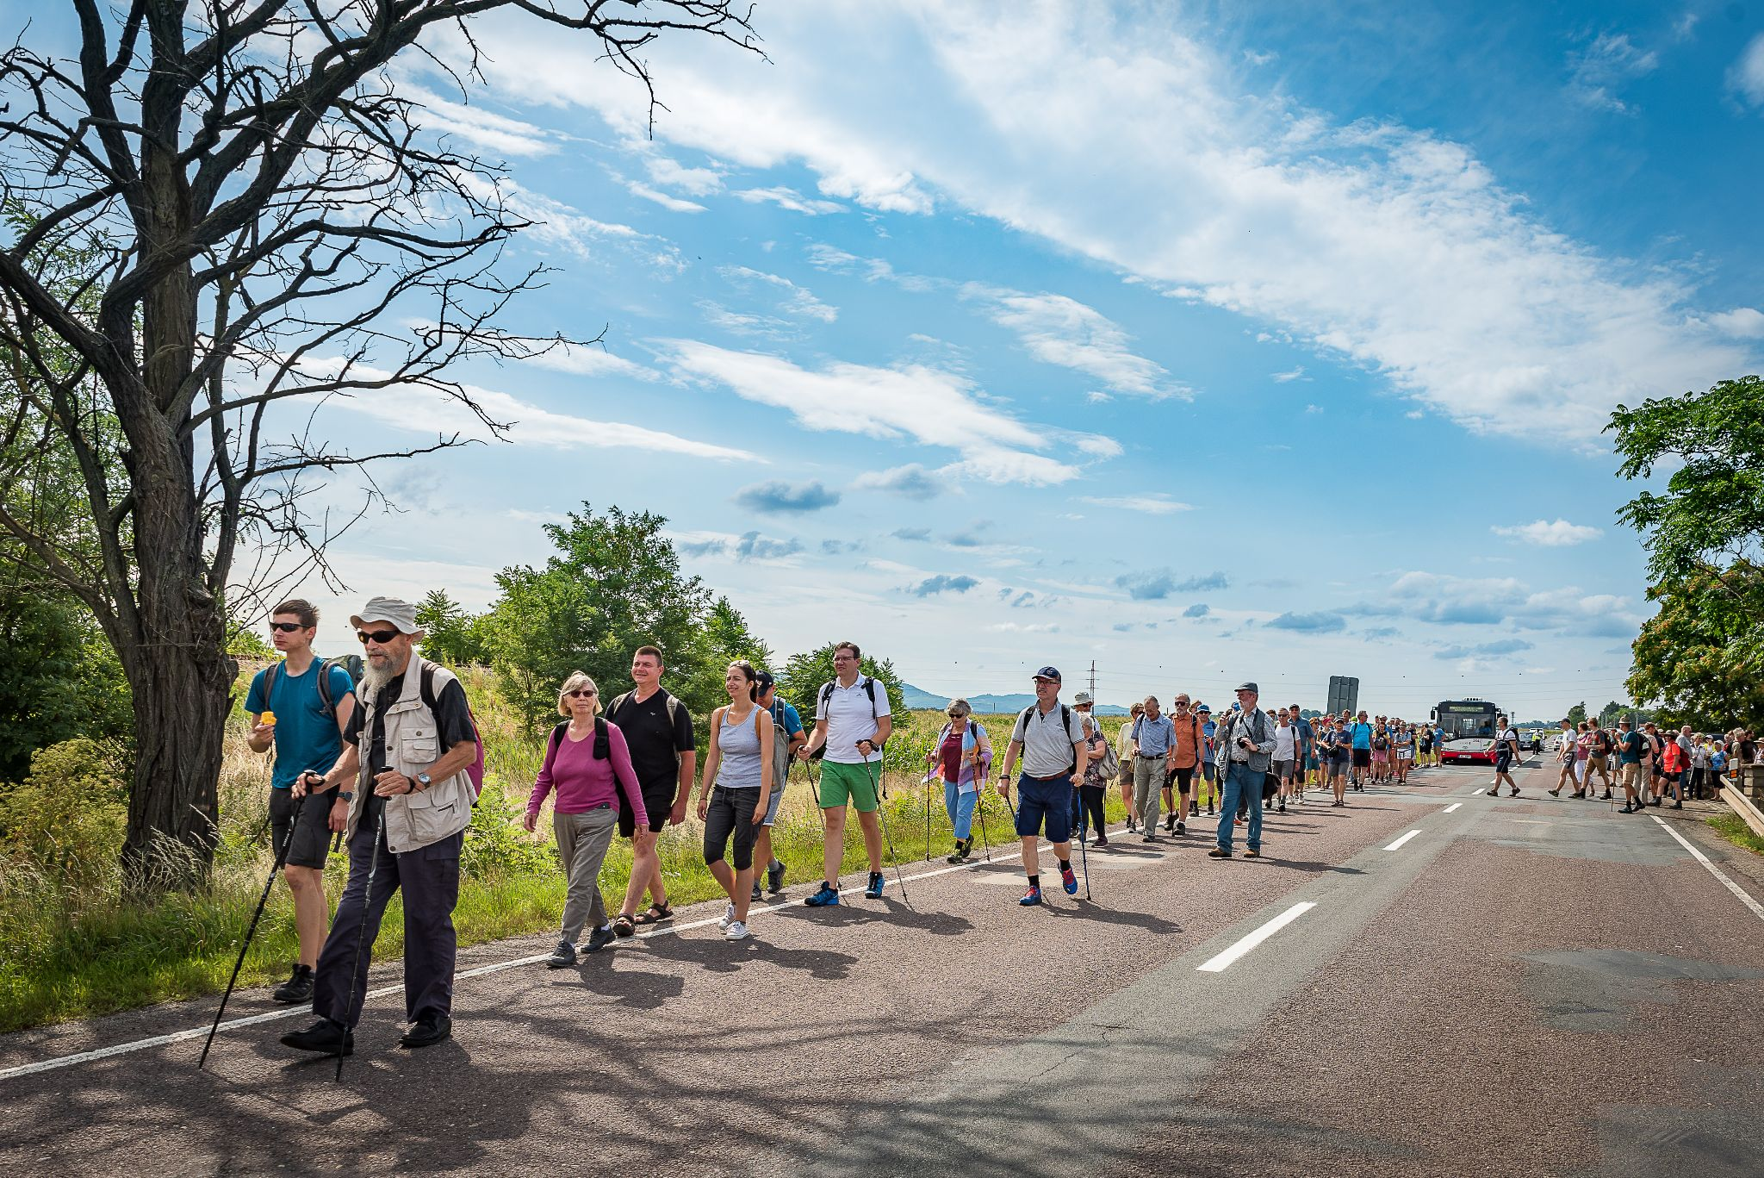
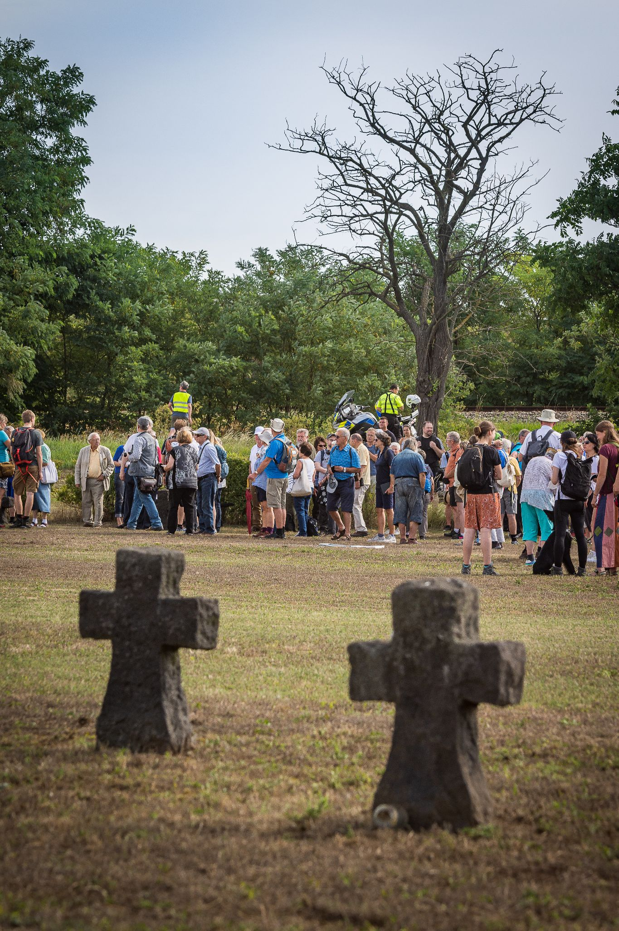
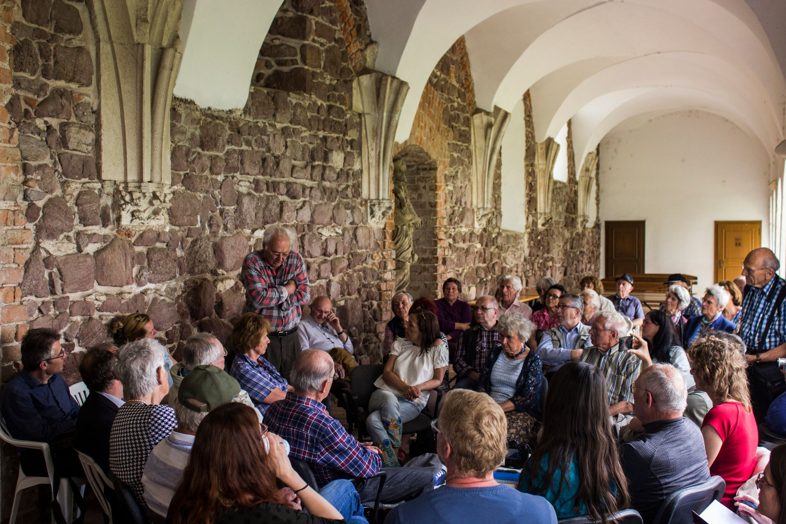
POUŤ SMÍŘENÍ
Notes:
Pouť smíření jako každoroční připomínka pochodu smrti 1945, setkávání a práce s pamětníky

Slide 4
Notes:
o vzniku festivalu a o tom, že je každý rok na nějaké téma, že jsme otevření cizojazyčnému publiku, a proto se i prezentujeme vícejazyčně, souvisí s naším uznáním v zahraničí

Slide 5
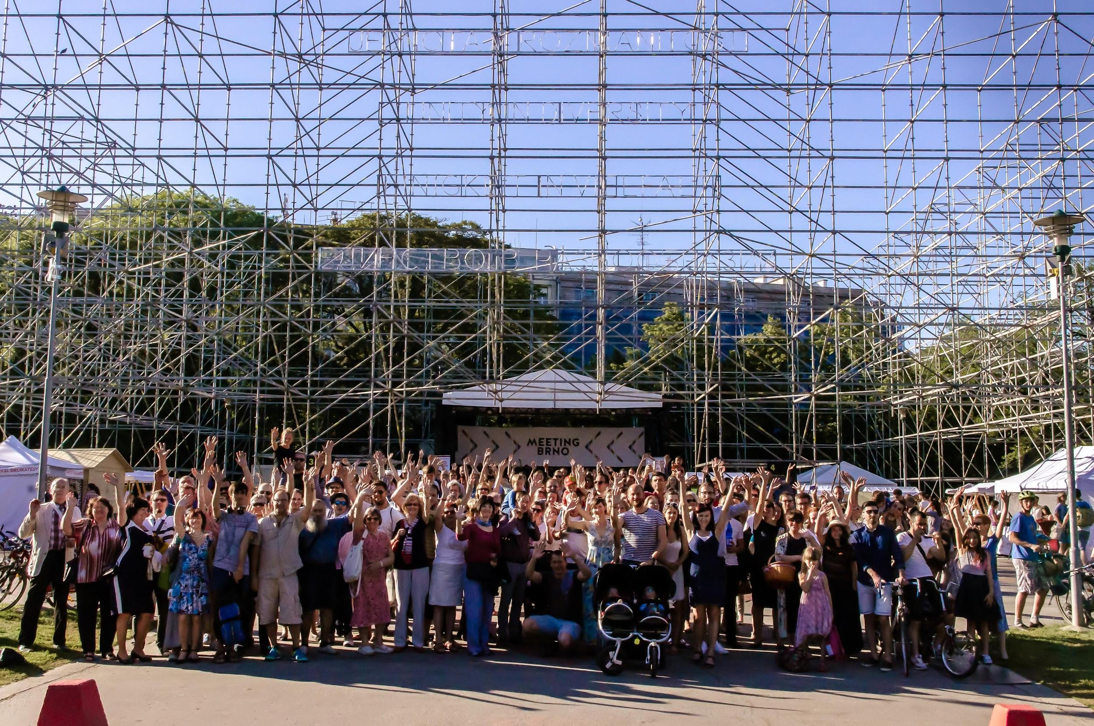
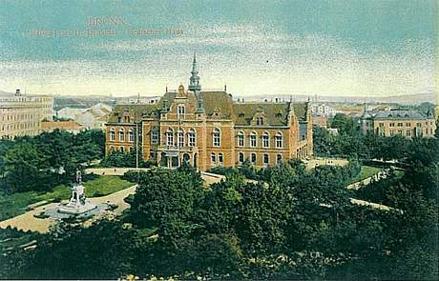
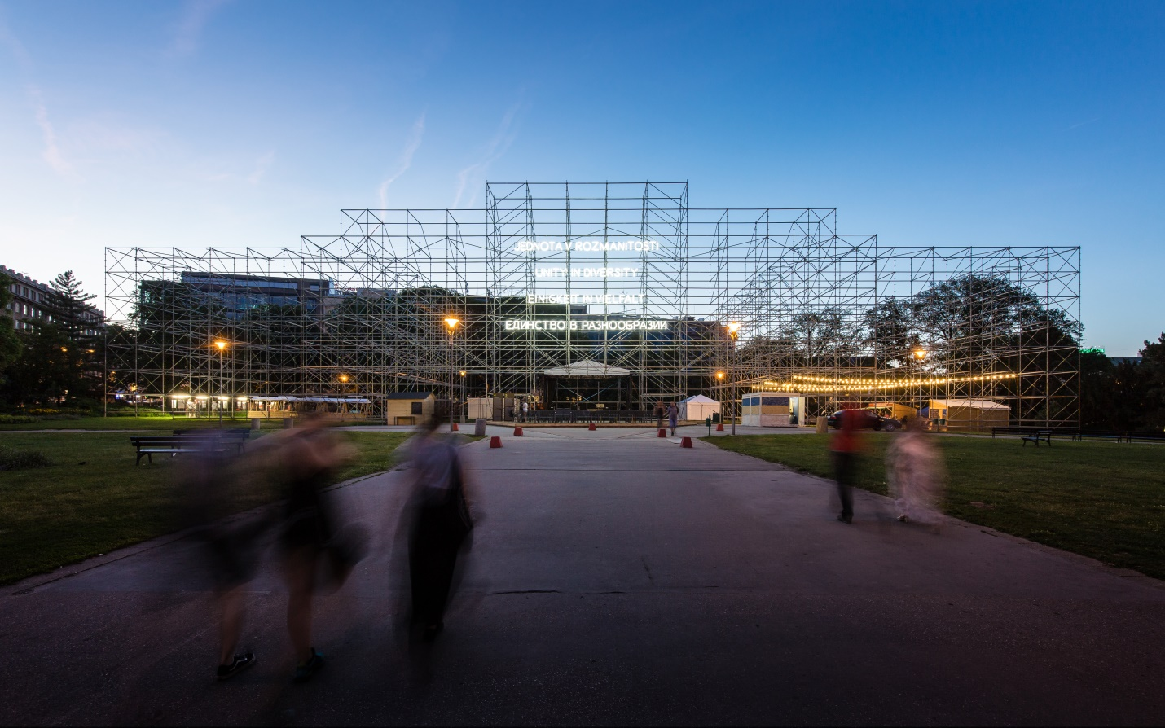
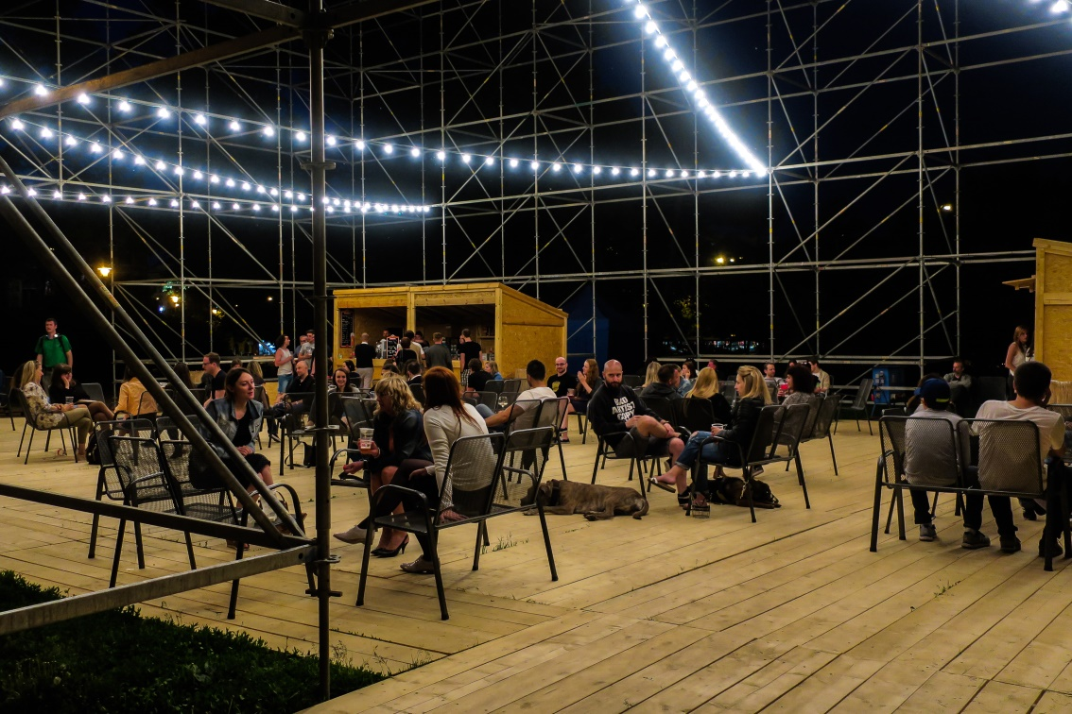
Deutsches Haus: 1891 – 1945
Meeting Brno Point: 2017
Notes:
na dalších slidech představení nejvýraznějších počinů Meetingu: 2017 Německý dům, zpřítomnění historie

Slide 6
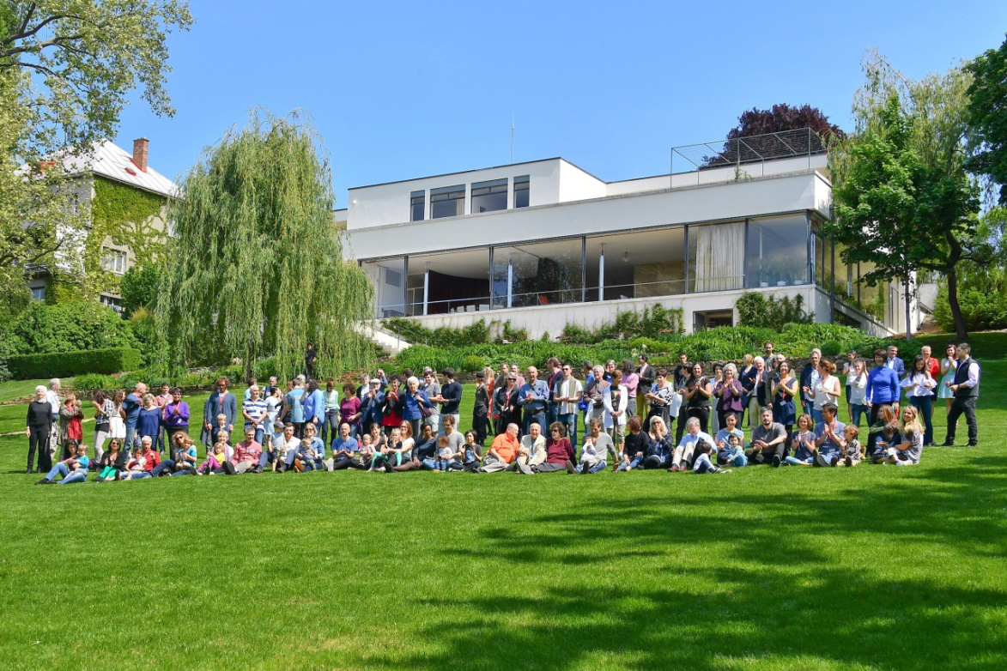
2017: Setkání rodin Löw-Beer, Tugendhat a Stiassni
„Kdysi jsme odešli jako uprchlíci a dnes žijeme po celém světě. Těch několik dní v Brně nám však přineslo zpět pocit domova a vrátilo kus naší rodinné historie. Děkujeme!”
Daniel Low-Beer (Švýcarsko)
vnuk Waltera Löw-Beera, původního majitele „Schindlerovy továrny” v Brněnci
Notes:
více povědět o setkání rodin

Slide 7
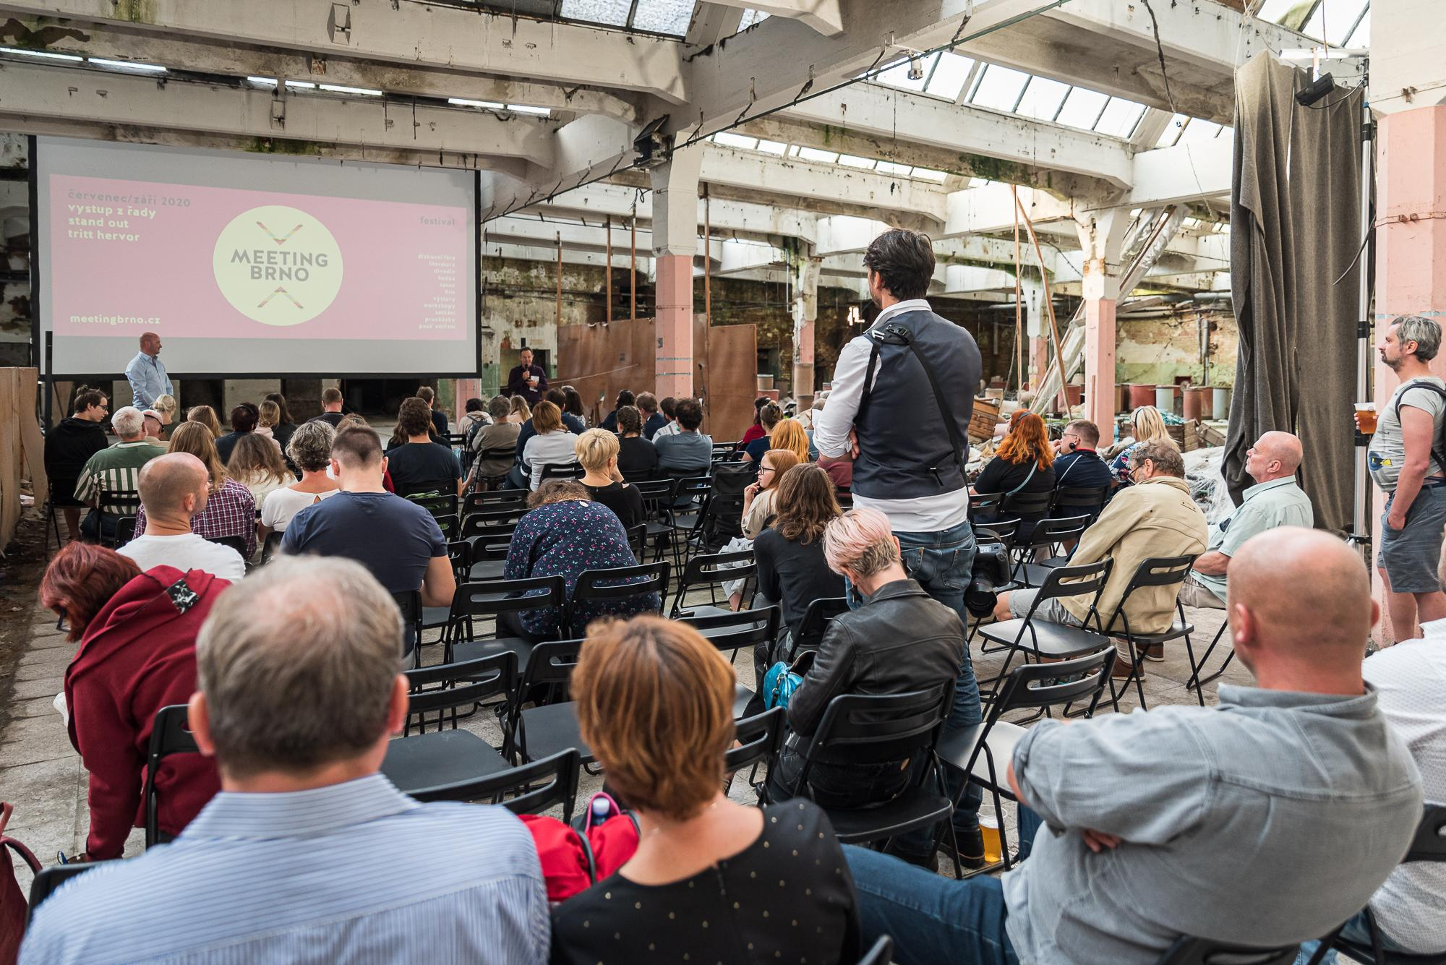
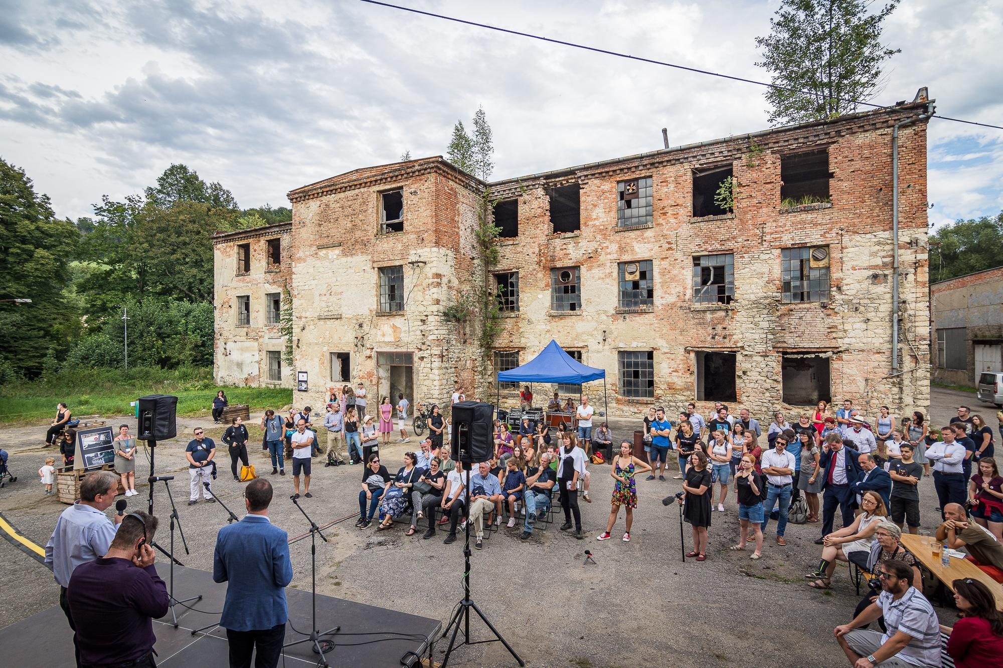
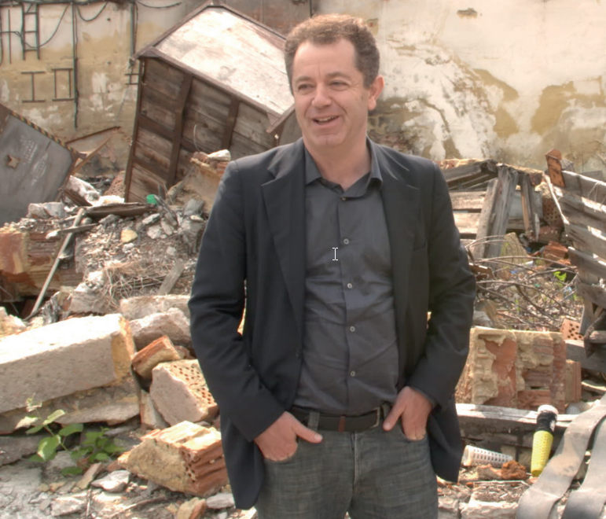
2020: Brněnec – představení vize Nadace Archa rodiny Löw-Beer a Oskara Schindlera
Notes:
Brněnec a spolupráce s nadací

Slide 8
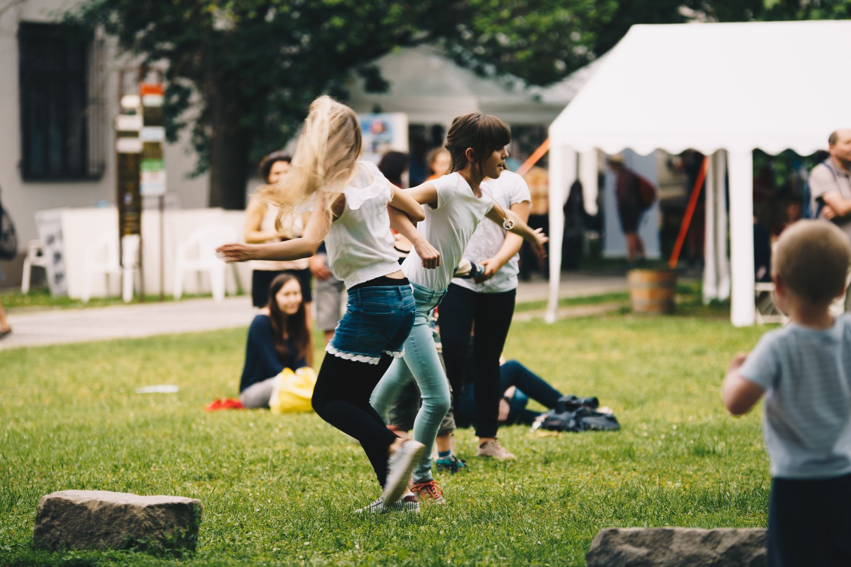
22. - 31. 7. 2022
MEETING BRNO
místa křížení
Web: meetingbrno.cz
Facebook: @meetingbrno
Instagram: meeting_brno
Notes:
info o festivalu 2022 a možnostech zapojení

Slide 9
DĚKUJI A TĚŠÍM SE NA VIDĚNOU!
Blanka Návratová
blanka.navratova@meetingbrno.cz
Notes:
rozloučení

